Slide 1
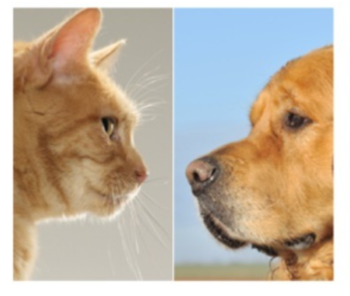
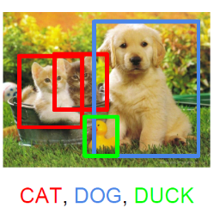
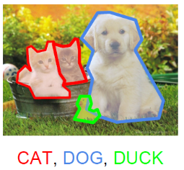

图像分类
目标检测
语义分割 / 实例分割
图像生成

Slide 2












$$w_{1}∈ℝ^{p×q}$$
$$w_{2}∈ℝ^{q}$$
$$z_{1}$$
$$x_{1}$$
$$z_{2}$$
$$x_{2}$$
$$z_{3}$$
$$f$$
$$⋮$$
$$⋮$$
$$x_{p}$$
$$z_{q}$$
输入层
隐藏层
输出层

Slide 3
















$$w_{1}∈ℝ^{p×q_{1}}$$
$$w_{2}∈ℝ^{q_{1}×q_{2}}$$
$$w_{3}∈ℝ^{q_{2}×q_{3}}$$
$$w_{4}∈ℝ^{q_{3}}$$
$$z_{1,1}$$
$$z_{2,1}$$
$$z_{3,1}$$
$$x_{1}$$
$$z_{1,2}$$
$$z_{2,2}$$
$$z_{3,2}$$
$$x_{2}$$
$$z_{1,3}$$
$$z_{2,3}$$
$$z_{3,3}$$
$$f$$
$$⋮$$
$$⋮$$
$$⋮$$
$$⋮$$
$$x_{p}$$
$$z_{1,q_{1}}$$
$$z_{2,q_{2}}$$
$$z_{1,q_{3}}$$
输入层
隐藏层1
隐藏层2
隐藏层3
输出层

Slide 4
















$$y_{1}$$
$$y_{2}$$
$$y_{3}$$
$$y_{1}$$
$$y_{2}$$
$$y_{3}$$
$$h_{1}$$
$$h_{2}$$
$$h_{3}$$
$$h_{4}$$
$$h_{5}$$
$$h_{1}$$
$$h_{2}$$
$$h_{4}$$
$$x_{1}$$
$$x_{2}$$
$$x_{3}$$
$$x_{4}$$
$$x_{1}$$
$$x_{2}$$
$$x_{3}$$
$$x_{4}$$
Dropout前
Dropout后

Slide 5
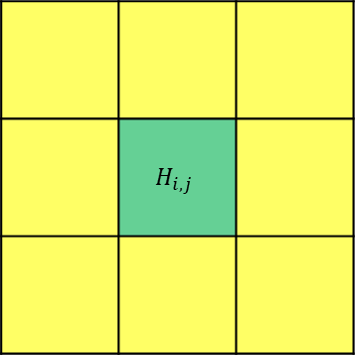

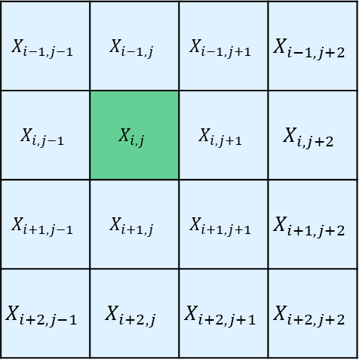


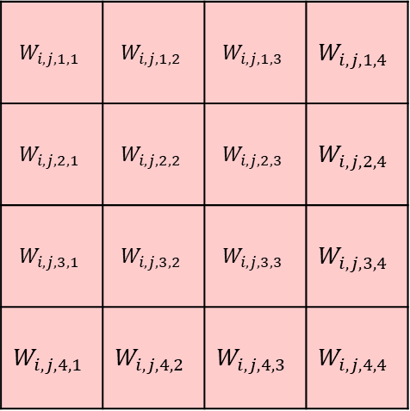
$$X_{i−1,j−1}$$ | $$X_{i−1,j}$$ | $$X_{i−1,j+1}$$ | $$X_{i−1,j+2}$$
$$X_{i,j−1}$$ | $$X_{i,j}$$ | $$X_{i,j+1}$$ | $$X_{i,j+2}$$
$$X_{i+1,j−1}$$ | $$X_{i+1,j}$$ | $$X_{i+1,j+1}$$ | $$X_{i+1,j+2}$$
$$X_{i+2,j−1}$$ | $$X_{i+2,j}$$ | $$X_{i+2,j+1}$$ | $$X_{i+2,j+2}$$
$$W_{i,j,1,1}$$ | $$W_{i,j,1,2}$$ | $$W_{i,j,1,3}$$ | $$W_{i,j,1,4}$$
$$W_{i,j,2,1}$$ | $$W_{i,j,2,2}$$ | $$W_{i,j,2,3}$$ | $$W_{i,j,2,4}$$
$$W_{i,j,3,1}$$ | $$W_{i,j,3,2}$$ | $$W_{i,j,3,3}$$ | $$W_{i,j,3,4}$$
$$W_{i,j,4,1}$$ | $$W_{i,j,4,2}$$ | $$W_{i,j,4,3}$$ | $$W_{i,j,4,4}$$
$H_{i,j}$对应权重$W_{i,j,.,.}$
 | $$H_{i,j}$$
$$X_{1,1}$$ | $$X_{1,2}$$ | $$X_{1,3}$$ | $$X_{1,4}$$ | $$X_{2,1}$$ | $$X_{2,2}$$ | $$⋯$$ | $$⋯$$ | $$X_{4,3}$$ | $$X_{4,4}$$
等价于全连接
神经网络
 |  |  |  | $$H_{i,j}$$

Slide 6


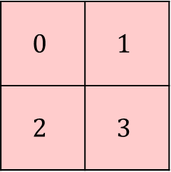
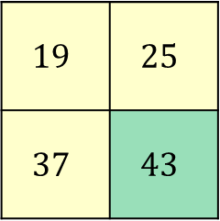

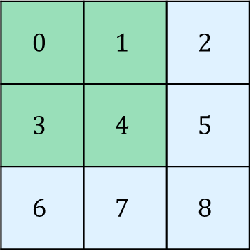
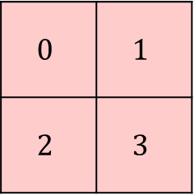

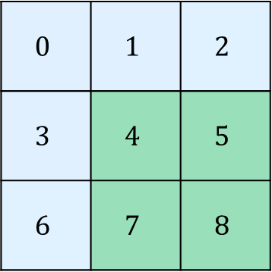

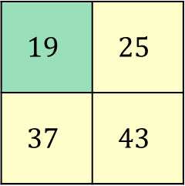

$$0$$ | $$1$$ | $$2$$
$$3$$ | $$4$$ | $$5$$
$$6$$ | $$7$$ | $$8$$
$$0$$ | $$1$$
$$2$$ | $$3$$
$$19$$ | $$25$$
$$37$$ | $$43$$
*
=
19 = 0 + 1 + 6 + 12
输入 $X$
Kernel $V$
输出 $H$
$$0$$ | $$1$$ | $$2$$
$$3$$ | $$4$$ | $$5$$
$$6$$ | $$7$$ | $$8$$
$$0$$ | $$1$$
$$2$$ | $$3$$
$$19$$ | $$25$$
$$37$$ | $$43$$
*
=
43 = 0 + 5 + 14 + 24
输入 $X$
Kernel $V$
输出 $H$

Slide 7
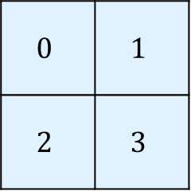
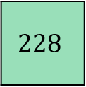





Kernel $V_{1}$
Kernel $V_{2}$
输入 $X$
第一层 $H_{1}$
第二层 $H_{2}$

Slide 8

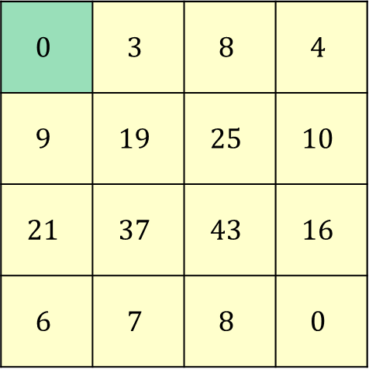
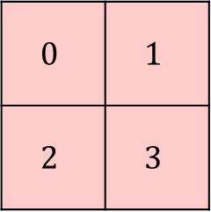
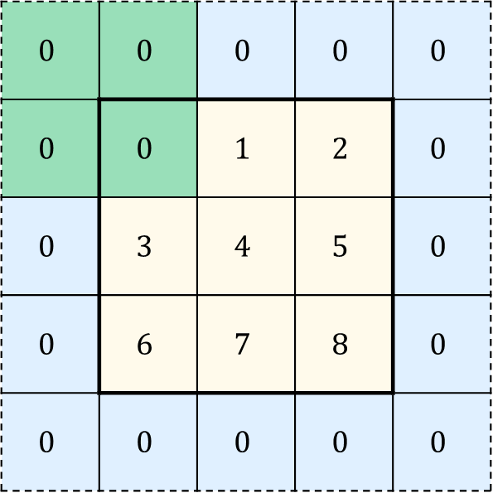


$$0$$ | $$0$$ | $$0$$ | $$0$$ | $$0$$
$$0$$ | $$0$$ | $$1$$ | $$2$$ | $$0$$
$$0$$ | $$3$$ | $$4$$ | $$5$$ | $$0$$
$$0$$ | $$6$$ | $$7$$ | $$8$$ | $$0$$
$$0$$ | $$0$$ | $$0$$ | $$0$$ | $$0$$
$$0$$ | $$3$$ | $$8$$ | $$4$$
$$9$$ | $$19$$ | $$25$$ | $$10$$
$$21$$ | $$37$$ | $$43$$ | $$16$$
$$6$$ | $$7$$ | $$8$$ | $$0$$
$$0$$ | $$1$$
$$2$$ | $$3$$
*
=
填充后的输入 $X$
Kernel $V$
输出 $H$

Slide 9
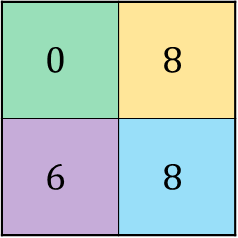
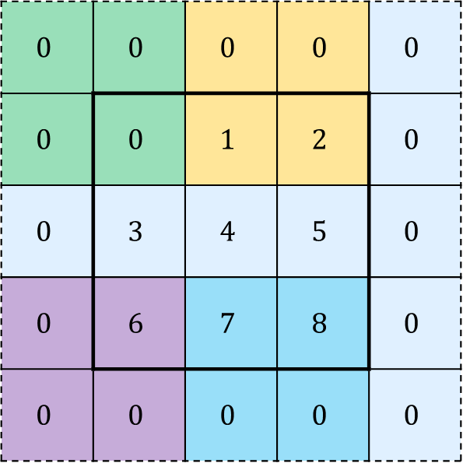

$$0$$ | $$0$$ | $$0$$ | $$0$$ | $$0$$
$$0$$ | $$0$$ | $$1$$ | $$2$$ | $$0$$
$$0$$ | $$3$$ | $$4$$ | $$5$$ | $$0$$
$$0$$ | $$6$$ | $$7$$ | $$8$$ | $$0$$
$$0$$ | $$0$$ | $$0$$ | $$0$$ | $$0$$
$$0$$ | $$1$$
$$2$$ | $$3$$
$$0$$ | $$8$$
$$6$$ | $$8$$
*
=
填充后的输入 $X$
Kernel $V$
输出 $H$

Slide 10
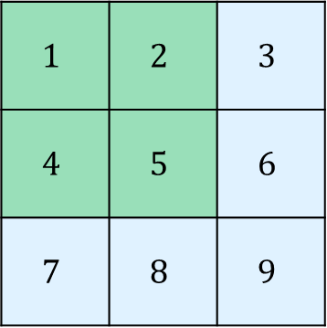

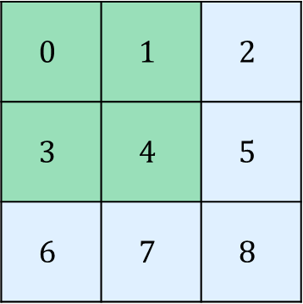

$$1$$ | $$2$$ | $$3$$
$$4$$ | $$5$$ | $$6$$
$$7$$ | $$8$$ | $$9$$
$$0$$ | $$1$$
$$2$$ | $$3$$
$$19$$ | $$25$$
$$37$$ | $$43$$
*
=
19 = 0 + 1 + 6 + 12
第1个通道输入 $X$
Kernel $V$
输出 $H$
$$0$$ | $$1$$ | $$2$$
$$3$$ | $$4$$ | $$5$$
$$6$$ | $$7$$ | $$8$$
$$0$$ | $$1$$
$$2$$ | $$3$$
$$19$$ | $$25$$
$$37$$ | $$43$$
*
=
43 = 0 + 5 + 14 + 24
第2个通道输入 $X$
Kernel $V$
输出 $H$

Slide 11
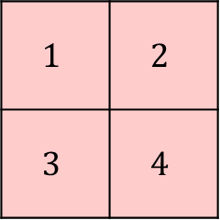
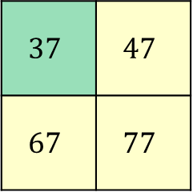
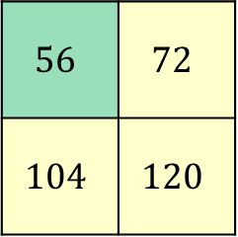
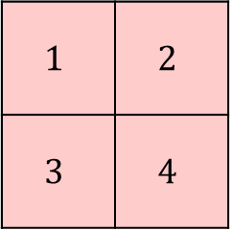
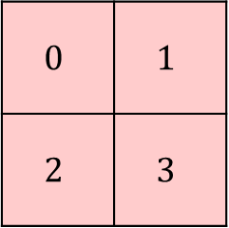
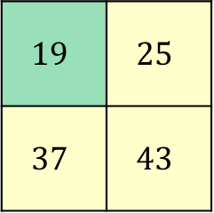

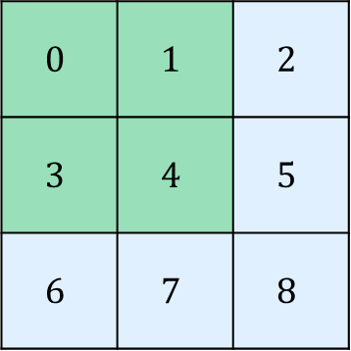
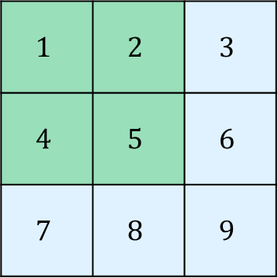
*
$$1$$ | $$2$$ | $$3$$
$$4$$ | $$5$$ | $$6$$
$$7$$ | $$8$$ | $$9$$
$$0$$ | $$1$$ | $$2$$
$$3$$ | $$4$$ | $$5$$
$$6$$ | $$7$$ | $$8$$
+
=
*
=
*
输出 $H$

Slide 12

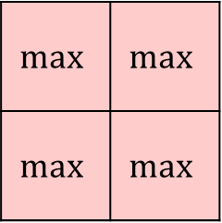
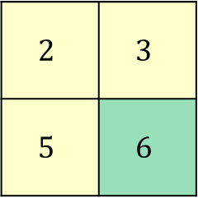
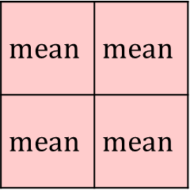
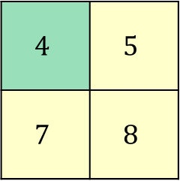

$$0$$ | $$1$$ | $$2$$
$$3$$ | $$4$$ | $$5$$
$$6$$ | $$7$$ | $$8$$
$$max$$ | $$max$$
$$max$$ | $$max$$
$$4$$ | $$5$$
$$7$$ | $$8$$
*
=
输入 $X$
最大汇聚层算子 $V$
输出 $H$
$$0$$ | $$1$$ | $$2$$
$$3$$ | $$4$$ | $$5$$
$$6$$ | $$7$$ | $$8$$
$$mean$$ | $$mean$$
$$mean$$ | $$mean$$
$$2$$ | $$3$$
$$5$$ | $$6$$
*
=
输入 $X$
平均汇聚层算子 $V$
输出 $H$

Slide 13
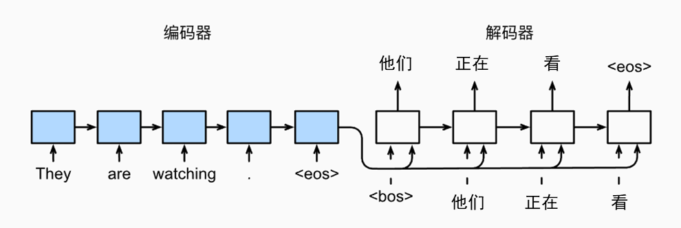

Slide 14
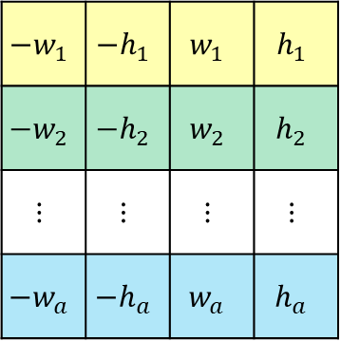




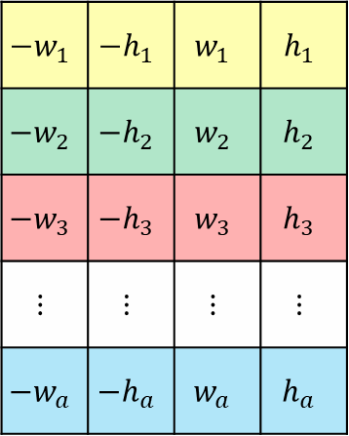
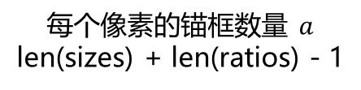


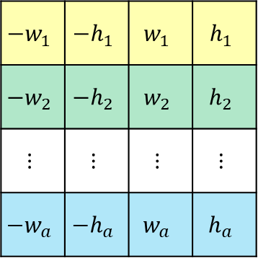



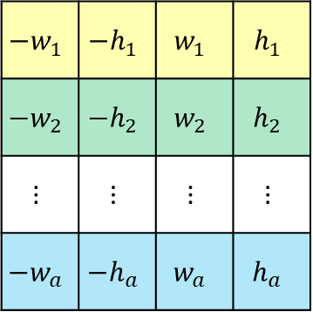

$$−w_{1}$$ | $$−h_{1}$$ | $$w_{1}$$ | $$h_{1}$$
$$−w_{2}$$ | $$−h_{2}$$ | $$w_{2}$$ | $$h_{2}$$
$$⋮$$ | $$⋮$$ | $$⋮$$ | $$⋮$$
$$−w_{a}$$ | $$−h_{a}$$ | $$w_{a}$$ | $$h_{a}$$
$$−w_{1}$$ | $$−h_{1}$$ | $$w_{1}$$ | $$h_{1}$$
$$−w_{2}$$ | $$−h_{2}$$ | $$w_{2}$$ | $$h_{2}$$
$$−w_{3}$$ | $$−h_{3}$$ | $$w_{3}$$ | $$h_{3}$$
$$⋮$$ | $$⋮$$ | $$⋮$$ | $$⋮$$
$$−w_{a}$$ | $$−h_{a}$$ | $$w_{a}$$ | $$h_{a}$$
每个像素的
$a$ 组锚框
tf.reshape(X, (1,-1))
$$−w_{1}$$ | $$−h_{1}$$ | $$w_{1}$$ | $$h_{1}$$ | $$−w_{2}$$ | $$−h_{2}$$ | $$w_{2}$$ | $$h_{2}$$ | $$⋯$$ | $$−w_{a}$$ | $$−h_{a}$$ | $$w_{a}$$ | $$h_{a}$$
$$−w_{1}$$ | $$−h_{1}$$ | $$w_{1}$$ | $$h_{1}$$
$$−w_{2}$$ | $$−h_{2}$$ | $$w_{2}$$ | $$h_{2}$$
$$⋮$$ | $$⋮$$ | $$⋮$$ | $$⋮$$
$$−w_{a}$$ | $$−h_{a}$$ | $$w_{a}$$ | $$h_{a}$$
tf.repeat(X, repeats=width*height, axis=0)
每个像素的
$a$ 组锚框
$$−w_{1}$$ | $$−h_{1}$$ | $$w_{1}$$ | $$h_{1}$$ | $$−w_{2}$$ | $$−h_{2}$$ | $$w_{2}$$ | $$h_{2}$$ | $$⋯$$ | $$−w_{a}$$ | $$−h_{a}$$ | $$w_{a}$$ | $$h_{a}$$
共包含 width*height 个像素的大组
每个大组包含 $a$ 组锚框
$$−w_{1}$$ | $$−h_{1}$$ | $$w_{1}$$ | $$h_{1}$$ | $$−w_{2}$$ | $$−h_{2}$$ | $$w_{2}$$ | $$h_{2}$$ | $$⋯$$ | $$−w_{a}$$ | $$−h_{a}$$ | $$w_{a}$$ | $$h_{a}$$
tf.stack((-w, -h, w, h), axis=1)
重复
像素数
$$−w_{1}$$ | $$−h_{1}$$ | $$w_{1}$$ | $$h_{1}$$ | $$−w_{2}$$ | $$−h_{2}$$ | $$w_{2}$$ | $$h_{2}$$ | $$⋯$$ | $$−w_{a}$$ | $$−h_{a}$$ | $$w_{a}$$ | $$h_{a}$$
$$−w_{1}$$
$$−w_{2}$$
$$−w_{3}$$
$$⋮$$
$$−w_{a}$$
$$−h_{1}$$
$$−h_{2}$$
$$−h_{3}$$
$$⋮$$
$$−h_{a}$$
$$w_{1}$$
$$w_{2}$$
$$w_{3}$$
$$⋮$$
$$w_{a}$$
$$h_{1}$$
$$h_{2}$$
$$h_{3}$$
$$⋮$$
$$h_{a}$$
$$⋮$$ | $$⋮$$ | $$⋮$$ | $$⋮$$
$$⋮$$ | $$⋮$$ | $$⋮$$ | $$⋮$$ | $$⋮$$ | $$⋮$$ | $$⋮$$ | $$⋮$$ | $$⋮$$ | $$⋮$$ | $$⋮$$ | $$⋮$$ | $$⋮$$
$$−w_{1}$$ | $$−h_{1}$$ | $$w_{1}$$ | $$h_{1}$$ | $$−w_{2}$$ | $$−h_{2}$$ | $$w_{2}$$ | $$h_{2}$$ | $$⋯$$ | $$−w_{a}$$ | $$−h_{a}$$ | $$w_{a}$$ | $$h_{a}$$
$$−w_{1}$$ | $$−h_{1}$$ | $$w_{1}$$ | $$h_{1}$$
$$−w_{2}$$ | $$−h_{2}$$ | $$w_{2}$$ | $$h_{2}$$
$$⋮$$ | $$⋮$$ | $$⋮$$ | $$⋮$$
$$−w_{a}$$ | $$−h_{a}$$ | $$w_{a}$$ | $$h_{a}$$
每个像素的锚框数量 $a$
len(sizes) + len(ratios) - 1
$$4a$$
tf.reshape(X, (width*height*$a$, 4))

Slide 15
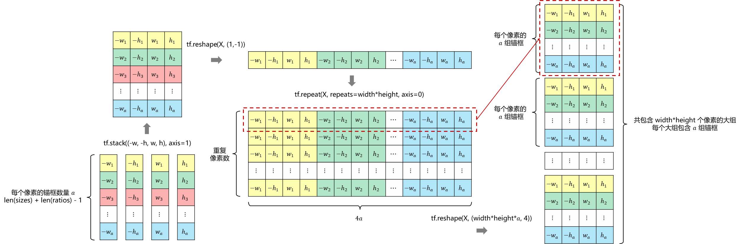

Slide 16
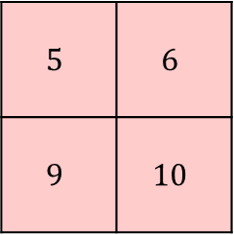
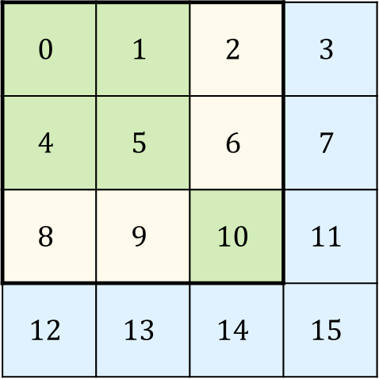
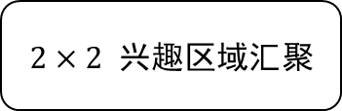
$$0$$ | $$1$$ | $$2$$ | $$3$$
$$4$$ | $$5$$ | $$6$$ | $$7$$
$$8$$ | $$9$$ | $$10$$ | $$11$$
$$12$$ | $$13$$ | $$14$$ | $$15$$
$$5$$ | $$6$$
$$9$$ | $$10$$
*
$2×2$ 兴趣区域汇聚
=

Slide 17
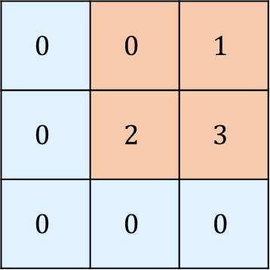

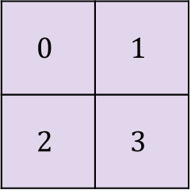
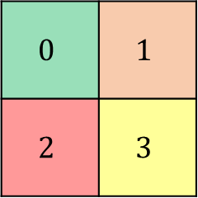

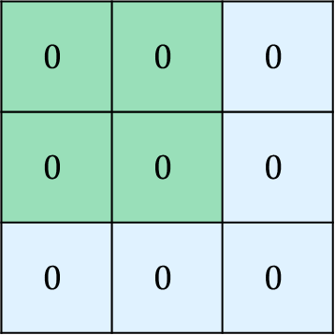

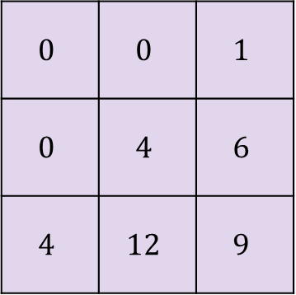


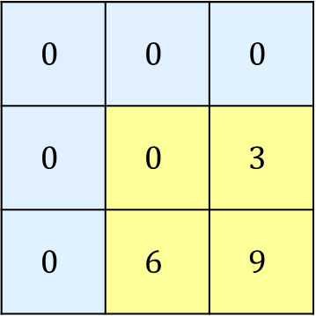

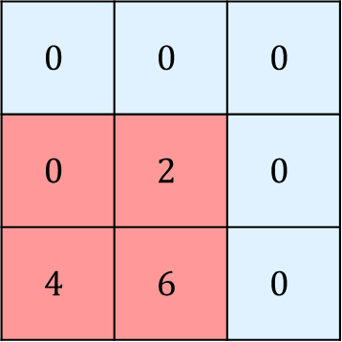

$$0$$ | $$1$$
$$2$$ | $$3$$
$$0$$ | $$1$$
$$2$$ | $$3$$
*
输入 $X$
Kernel $V$
$$0$$ | $$0$$ | $$0$$
$$0$$ | $$0$$ | $$0$$
$$0$$ | $$0$$ | $$0$$
$$0$$ | $$0$$ | $$1$$
$$0$$ | $$2$$ | $$3$$
$$0$$ | $$0$$ | $$0$$
$$0$$ | $$0$$ | $$0$$
$$0$$ | $$2$$ | $$0$$
$$4$$ | $$6$$ | $$0$$
$$0$$ | $$0$$ | $$0$$
$$0$$ | $$0$$ | $$3$$
$$0$$ | $$6$$ | $$9$$
$$0$$ | $$0$$ | $$1$$
$$0$$ | $$4$$ | $$6$$
$$4$$ | $$12$$ | $$9$$
+
+
+
=
中间结果 $H_{1}$
中间结果 $H_{2}$
中间结果 $H_{3}$
中间结果 $H_{4}$
输出 $H$

Slide 18










$$0$$ | $$1$$
$$2$$ | $$3$$
$$0$$ | $$1$$
$$2$$ | $$3$$
*
输入 $X$
Kernel $V$
$$0$$ | $$0$$ | $$0$$ | $$0$$
$$0$$ | $$0$$ | $$0$$ | $$0$$
$$0$$ | $$0$$ | $$0$$ | $$0$$
$$0$$ | $$0$$ | $$0$$ | $$0$$
$$0$$ | $$0$$ | $$0$$ | $$1$$
$$0$$ | $$0$$ | $$2$$ | $$3$$
$$0$$ | $$0$$ | $$0$$ | $$0$$
$$0$$ | $$0$$ | $$0$$ | $$0$$
$$0$$ | $$0$$ | $$0$$ | $$0$$
$$0$$ | $$0$$ | $$0$$ | $$0$$
$$0$$ | $$2$$ | $$0$$ | $$0$$
$$4$$ | $$6$$ | $$0$$ | $$0$$
$$0$$ | $$0$$ | $$0$$ | $$0$$
$$0$$ | $$0$$ | $$0$$ | $$0$$
$$0$$ | $$0$$ | $$0$$ | $$3$$
$$0$$ | $$0$$ | $$6$$ | $$9$$
$$0$$ | $$0$$ | $$0$$ | $$1$$
$$0$$ | $$0$$ | $$2$$ | $$3$$
$$0$$ | $$2$$ | $$0$$ | $$3$$
$$4$$ | $$6$$ | $$6$$ | $$9$$
+
+
+
=
中间结果 $H_{1}$
中间结果 $H_{2}$
中间结果 $H_{3}$
中间结果 $H_{4}$
输出 $H$

